Slide 1

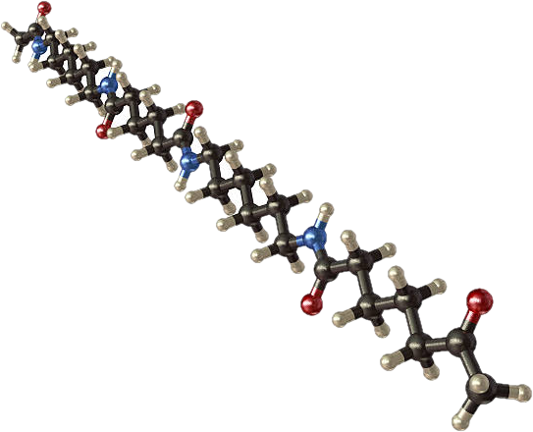
¿Qué tienen en común...
  El hilo de sutura
  La pintura de tu cuarto
  Una botella de gaseosa
  Un envase biodegradable
  Un colchón
  Un sedal para pescar...?
POLIMEROS
Animate a conocer los secretos de los materiales que el revolucionaron al
mundo, construyeron nuestro presente y abrieron paso a las nuevas tecnologías.
Anotate!!!
Materia Promocional
Teoría y práctica de la síntesis de materiales poliméricos y sus aplicaciones: Nylon, poliuretanos, barnices y poliestireno.
Optativa para la Licenciatura en Ciencias Químicas (5 puntos) y de Doctorado para licenciados en Ciencias Químicas (5 puntos), Ciencias Físicas, Odontólogos e Ingenieros.
Correlativas (alumnos de grado): Examen final de Química Orgánica II.
Horarios tentativos: Teóricas: martes y jueves de 18 a 20 hs. - Laboratorio: Miercoles de 9 a 17 hs.
Docentes a Cargo: Teóricas: Dra. Adriana Kolender- Dra. Norma D’Accorso
Laboratorio: Dra. Verónica Manzano
Reunión preliminar: Miércoles 11 de marzo de 2020 a las 16 horas
Inscripción: En la página de la Facultad.

